Slide 1

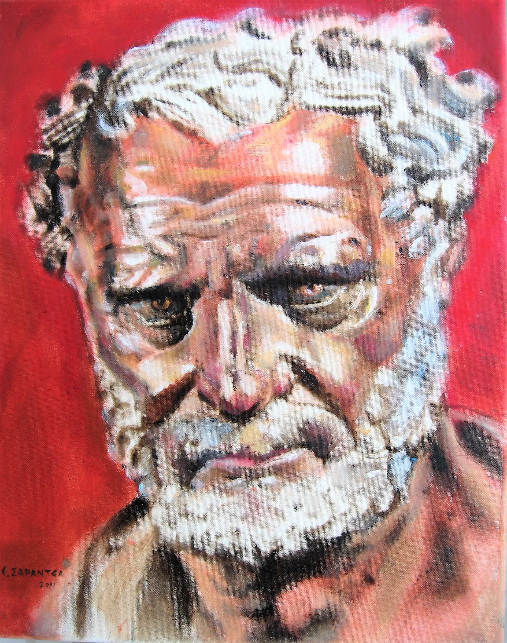
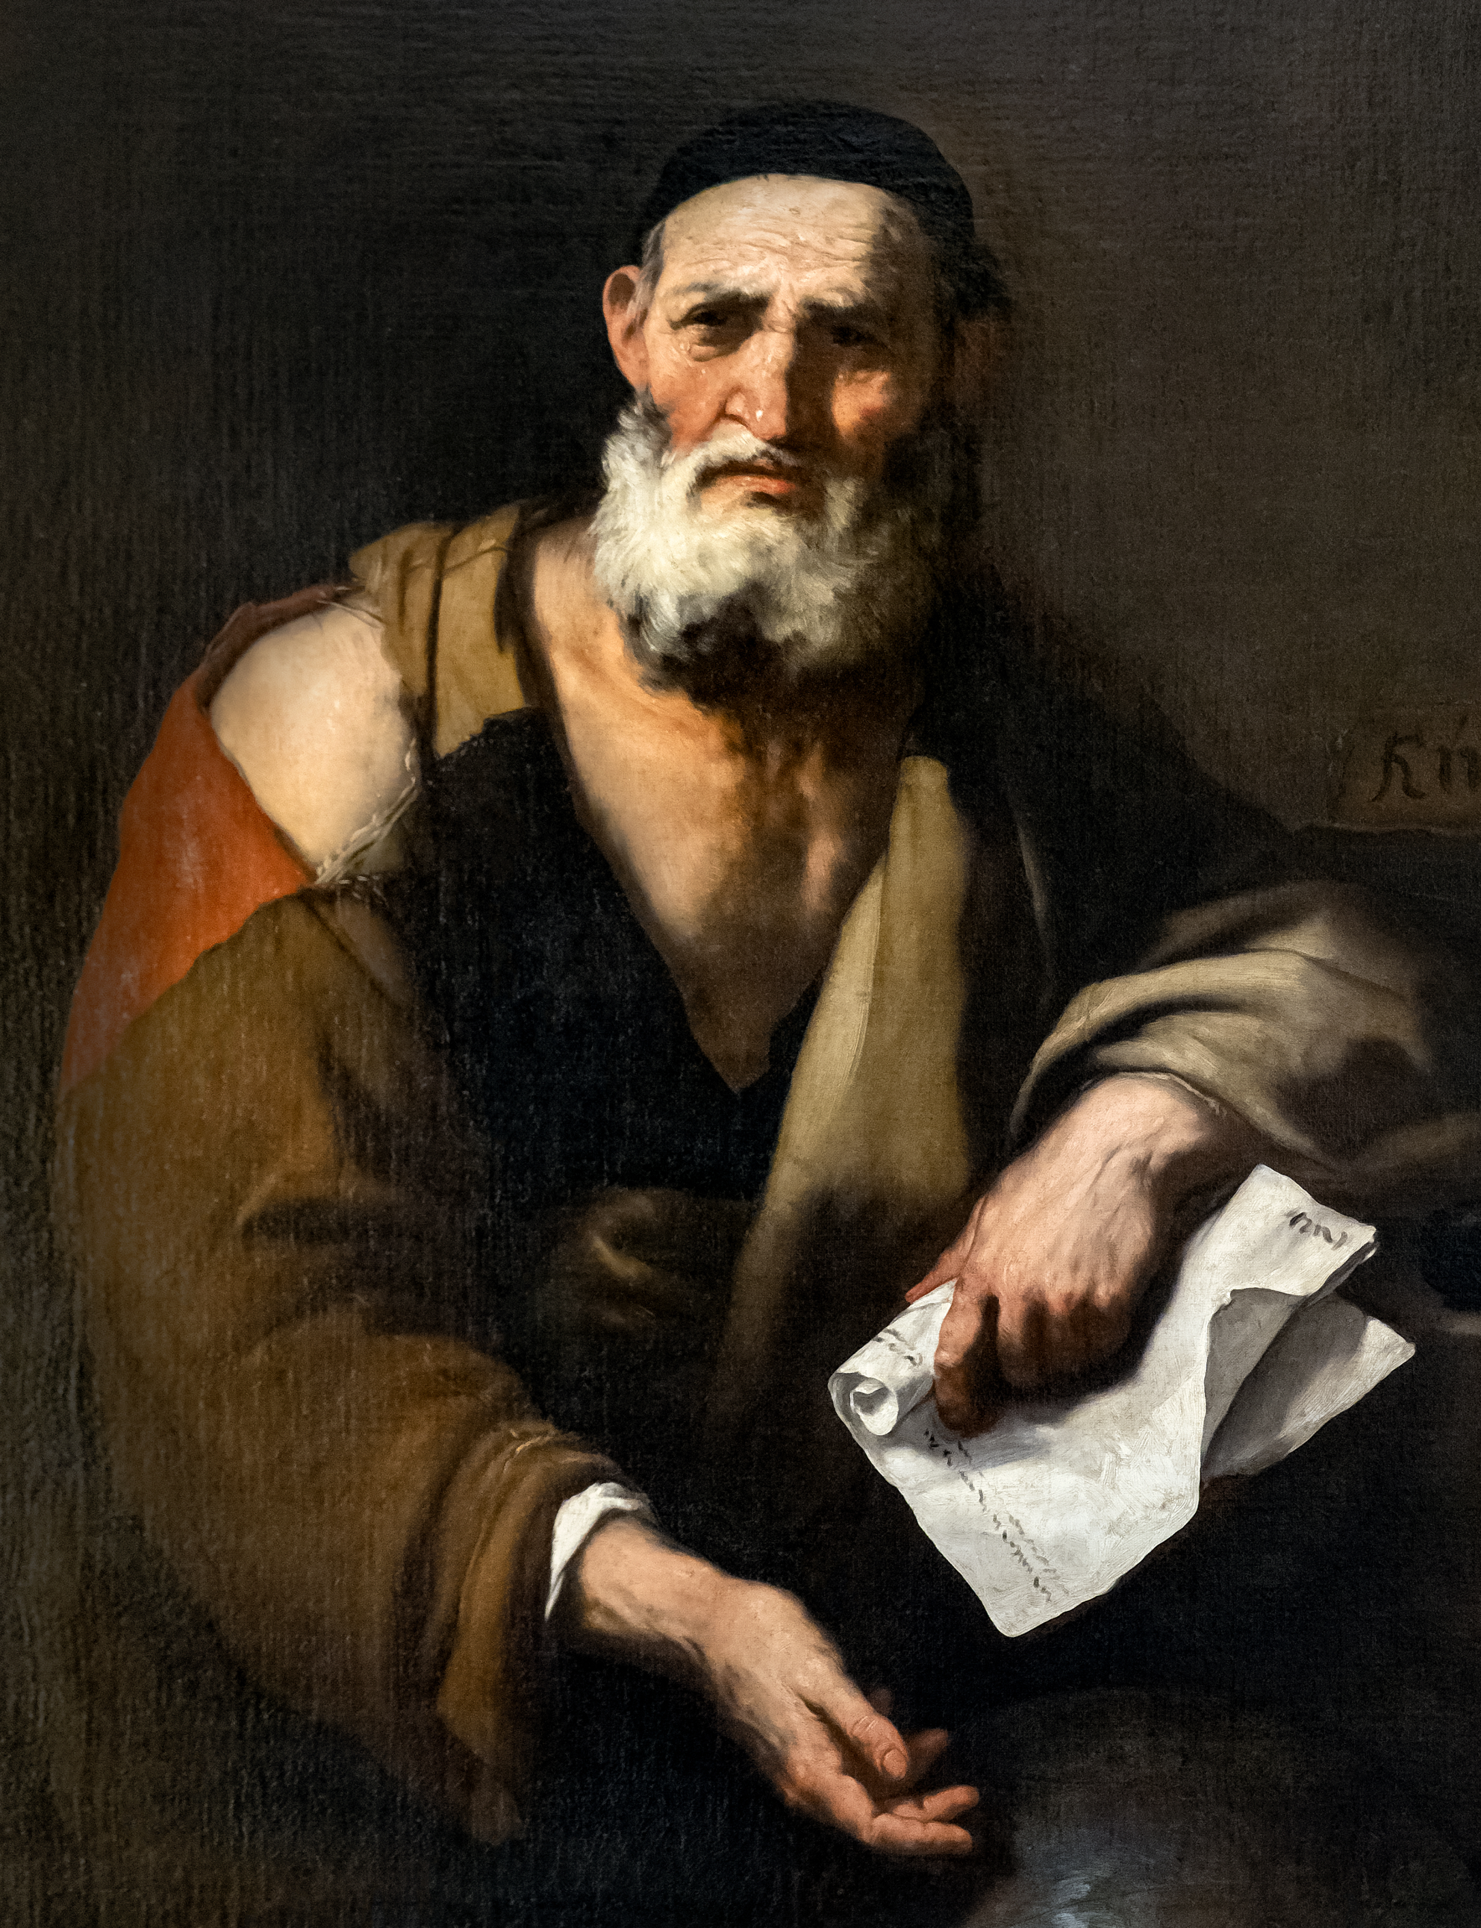
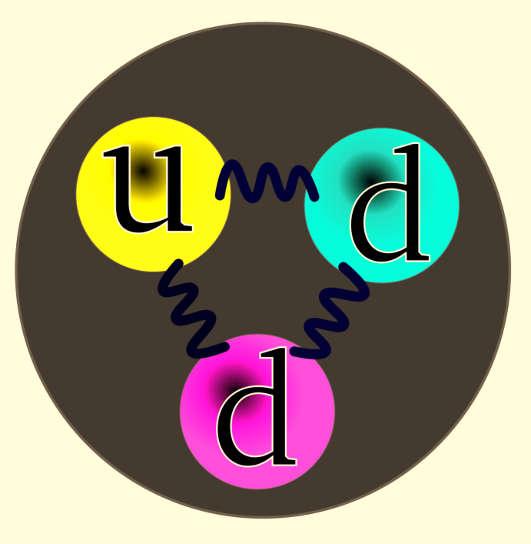
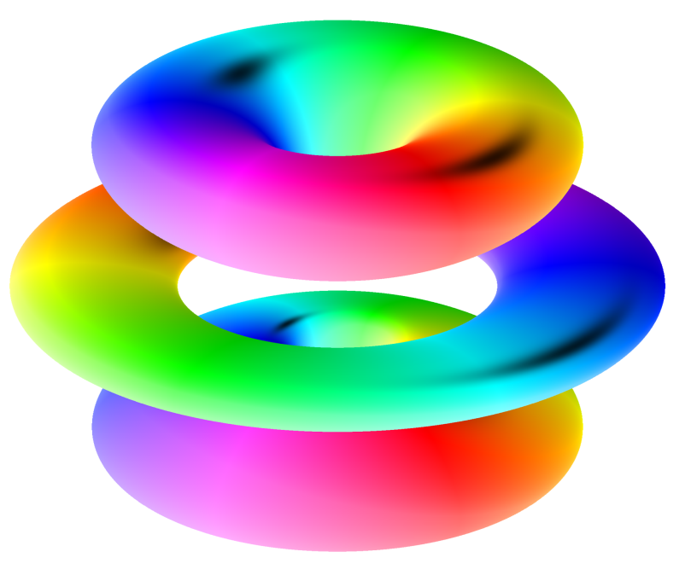
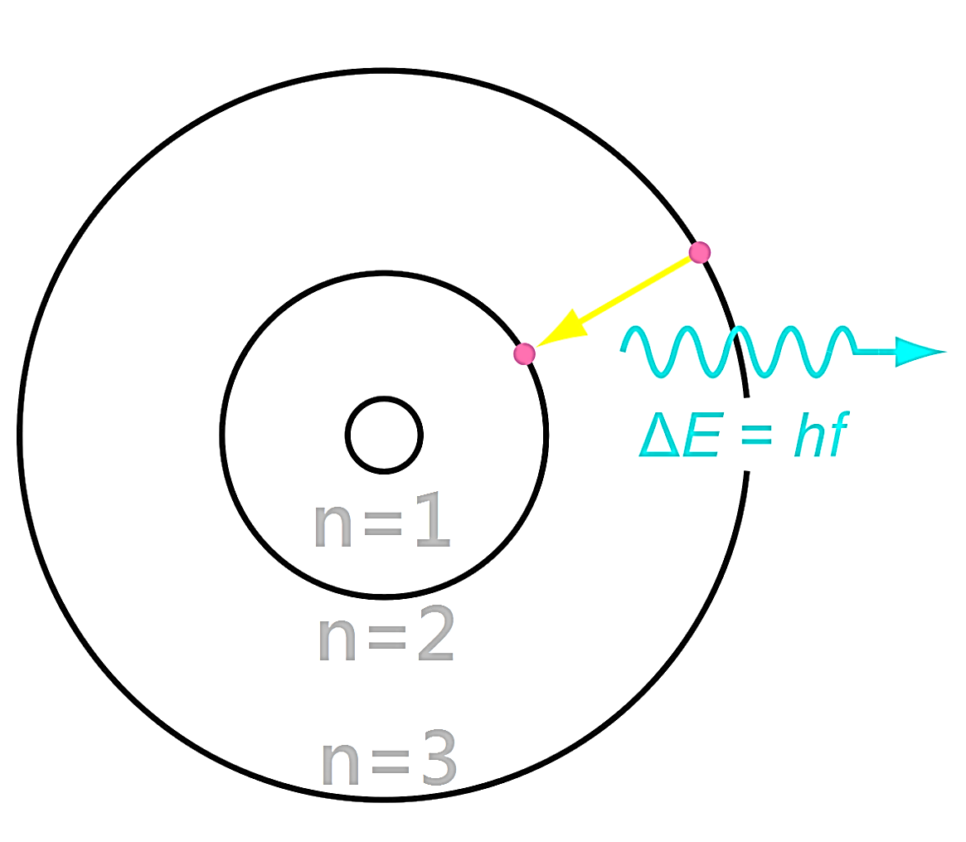
Ekspozita e Mekanizmit Antikithera
Teoria Atomike dhe Astrofizika e Grekëve
Έκθεση Μηχανισμού Αντικυθήρων
Ατομική Θεωρία και Αστροφυσική των Ελλήνων
Universiteti Kombëtar dhe Kapodistrian i Athinës
Εθνικό και Καποδιστριακό Πανεπιστήμιο Αθηνών
Xenophon Moussas xmoussas@phys.uoa.gr, x
tel +306978792891
Copyright © 2022 X. Moussas
Teoria atomike
Teoria atomike ishte një përparim i rëndësishëm në mendimin, shkencën dhe filozofinë njerëzore. Leucipi (i lindur rreth vitit 480 para Krishtit), dhe më vonë studenti i tij Demokriti (460 deri në 370 p.K.) dhe të tjerë, vendosën kauzalitetin, nocionin se gjithçka ka një shkak dhe teori atomike.
Leucipi pati një ndikim të jashtëzakonshëm në mendimin shkencor. Mendohet se mund të ketë lindur në Milet rreth viteve 480-470 p.K. Ai ishte nxënës i Zenonit të Eleas në Magna Graecia (Itali). Ai themeloi një shkollë (Universitet) në Stagira, Maqedoni, Greqi, rreth viteve 440-430 p.K. ku studioi Demokriti.
Leucipi themeloi idenë e shkakësisë: se asgjë nuk ndodh pa një shkak. Çdo fenomen ka një shpjegim dhe një shkak. Ai themeloi teorinë atomike të materies. Lënda përbëhet nga atome, grimcat më të vogla të mundshme që nuk mund të ndahen. Ai e bëri këtë për të kundërshtuar Zenon nga Elea, i cili besonte se vetitë e materies shkaktohen për shkak të pozicioneve të atomeve në hapësirë dhe të mënyrës se si ato lidhen. Në të kundërt, pitagorianët besonin se materia mund të ndahet vazhdimisht.
Në terminologjinë e sotme, ne mund të lidhim kuarket ose grimcat elementare me "atomet" e lashtë. Pra, "atomet" e Leucipit (dhe Demokritit) janë ato që fizikanët e sotëm i quajnë grimca elementare që përbëjnë materien dhe jo ato që ne sot i quajmë atome. Teoria astrofizike e Leucipit dhe Demokritit është e rëndësishme për shkak të koherencës së saj me astrofizikën moderne:
Universi u krijua në formën e një vorbulle të madhe atomesh; atomet më të rënda u zhvendosën në qendër të vorbullës rrotulluese; Universi përbëhet nga materia që fillimisht është në formë fluide; lënda nxehet për shkak të fërkimit të shkaktuar nga rrotullimi i shpejtë; yjet përbëhen nga vorbulla atomesh që rrotullohen shpejt dhe nxehen pasi ato vetë rrotullohen shumë shpejt; Toka përbëhet nga atome që rrotullohen shpejt, të cilët gjithashtu formojnë një vorbull; atomet e lehta ngrihen lart dhe kthehen në zjarr, ndërsa atomet e rënda fundosen dhe kthehen në ujë dhe tokë; ka një numër të pafund trupash dhe yjesh të ngjashëm me Tokën në Univers, të përbërë nga një numër i pafund atomesh që ekzistojnë në një hapësirë të pafundme; Eklipset diellore janë më të rralla se eklipset hënore për shkak të ndryshimit në madhësinë e këtyre dy trupave.
Demokriti i Avderës (460-370 p.K.), thuhet se jetoi 109 vjet. Ai studioi fillimisht në Avdera, nga Kaldeasit që banonin në shtëpinë e babait të tij. Ai ndoshta studioi në Shkollën e Leucipit. Ai mësoi shumë nga vizitat në Egjipt, Persi, Etiopi, Indi dhe Detin e Kuq. Ai vazhdoi të mbështeste teorinë atomike të Leucipit dhe teoritë e tij astrofizike të vorbullave kozmike dhe nxehtësisë që vinte nga yjet dhe Kozmosi. Mjeku i madh Hipokrati i Kosit, babai i Mjekësisë, ishte student i Demokritit.
Demokriti besonte se: Galaktika është e përbërë nga shumë yje që ne nuk mund t'i shohim ashtu siç nuk i shohim atomet nga të cilat përbëhet materia; planetët dhe yjet krijohen dhe vdesin; asgjë nuk krijohet nga asgjëja dhe vdes pa lënë diçka.
Λεύκιππος. Leucippus, Πίνακας γύρω στα 1652 – 1653 από τον Luca Giordano (1634–1705) Pinacoteca Querini Stampalia Pinacoteca Querini Stampalia, φωτογραφία του κυρίου Didier Descouens από τη Wikipedia. Δεν επιτρέπεται να κοινοποιηθεί στο Facebook https://upload.wikimedia.org/wikipedia/commons/c/c6/Pinacoteca_Querini_Stampalia_-_Leucippus_-_Luca_Giordano.jpg
Λεύκιππος. Leucippus, Pikturë rreth 1652 - 1653 nga Luca Giordano (1634–1705) Pinacoteca Querini Stampalia Pinacoteca Querini Stampalia, foto nga Didier Descouens nga Wikipedia. Nuk lejohet postimi në Facebook
https://upload.wikimedia.org/wikipedia/commons/c/c6/Pinacoteca_Querini_Stampalia_-_Leucippus_-_Luca_Giordano.jpg
Δημόκριτος, Εύη Σαραντέα (2012)
Portret i Demokritit nga Evi Sarantea
Leucippus, Testimonia:
"Graviteti, ecja e rastësishme dhe përplasja e atomeve krijojnë kozmosin." “Universi aktual është krijuar në këtë mënyrë: atomet bëjnë lëvizje të rastësishme të vazhdueshme, duke lëvizur shumë shpejt dhe duke u përplasur me njëri-tjetrin për të krijuar konglomerate. Për këtë arsye ekziston një shumëllojshmëri e madhe formash dhe madhësish. Më të rëndët shkojnë në qendër, të lehtët që janë të shpejtë dalin jashtë dhe kur përplasjet ndalojnë disa prej trupave fillojnë të vërtiten dhe kthehen në trupa qiellorë. Ka një shumëllojshmëri atomesh nga të cilat përbëhen yjet.”
"Anaksimandri, Anaksimeni, Arkeelau, Demokriti, Epikuri dhe profesori i tyre Leucipi besojnë se ekziston një numër i pafund Kozmosesh (Universe ose planetë dhe yje) në një zbrazëti të pafund." “Leucipi dhe Demokriti thonë se Toka është sferike.” “Λεύκιππος καὶ Δημόκριτος σφαιροειδῆ τὸν κόσμον.” “Arkelau
Kazualiteti
“Leucipi thotë se të gjitha ngjarjet ndodhin për shkak të një shkaku dhe jo për shkak të fatit; asgjë nuk ndodh rastësisht, por për shkak të shkakësisë.” "Parmenidi dhe Demokriti thonë se gjithçka lind për shkak të shkakësisë dhe jo për shkak të fatit."
Λεύκιππος
«Η βαρύτητα, η τυχαία κίνηση και η σύγκρουση των ατόμων δημιουργούν τον Κόσμο». «Το παρόν Σύμπαν έχει δημιουργηθεί με τον εξής τρόπο: τα άτομα τα οποία έχουν τυχαία συνεχή κίνηση, κινούνται πολύ γρήγορα και συγκρούονται μεταξύ τους για να δημιουργήσουν συσσωματώματα. Για αυτό υπάρχει μεγάλη ποικιλία μορφών και μεγεθών. Τα βαρύτερα πηγαίνουν στο κέντρο, τα ελαφριά που είναι γρήγορα, βγαίνουν προς τα έξω και, όταν οι συγκρούσεις σταματούν, μερικά από τα σώματα αρχίζουν να κινούνται και γίνονται ουράνια σώματα (Testimonia).
Υπάρχει μια ποικιλία ατόμων από τα οποία αποτελούνται τα αστέρια».
«Ο Αναξίμανδρος, ο Αναξιμένης, ο Αρχέλαος, ο Δημόκριτος, ο Επίκουρος και ο καθηγητής τους Λεύκιππος πιστεύουν ότι υπάρχει ένας άπειρος αριθμός Κόσμων (Σύμπαντα ή πλανήτες και άστρα) σε ένα άπειρο κενό».
Αιτιότητα
«Ο Λεύκιππος λέει ότι όλα τα γεγονότα συμβαίνουν λόγω μιας αιτίας και όχι λόγω της μοίρας. Τίποτα δεν συμβαίνει τυχαία, αλλά λόγω αιτιότητας». «Ο Παρμενίδης και ο Δημόκριτος λένε ότι όλα προκύπτουν λόγω αιτιότητας (δηλαδή από τους νόμους της φυσικής) και όχι λόγω της μοίρας».
«Ο Λεύκιππος και ο Δημόκριτος λένε ότι η Γη είναι σφαιρική». «Λεύκιππος καὶ Δημόκριτος σφαιροειδῆ τὸν κόσμον». Ο Αρχέλαος, ο Διογένης και ο Λεύκιππος πιστεύουν ότι ο Κόσμος είναι φθαρτός (όχι αιώνιος).
Η ατομική θεωρία ήταν μια σημαντική πρόοδος στην ανθρώπινη διανόηση, την επιστήμη και την φιλοσοφία. Ο Λεύκιππος (γεννημένος γύρω στο 480 π.Χ.) και αργότερα ο μαθητής του Δημόκριτος (460 έως 370 π.Χ.) και άλλοι καθιέρωσαν την αιτιότητα, την αντίληψη ότι όλα όσα συμβαίνουν έχουν μια αιτία. Επίσης εισάγει και καθιερώνει με τον μαθητή του και την ατομική θεωρία.
Ήταν μαθητής του Ζήνωνα της Ελέας στη Μεγάλη Ελλάδα (Νότιο Ιταλία). Έχει ιδρύσει Φιλοσοφική Σχολή (Πανεπιστήμιο) στα Στάγειρα της Μακεδονίας, στην Ελλάδα, γύρω στο 440 με 430 π.Χ., όπου σπούδασε ο Δημόκριτος. Ο Λεύκιππος καθιέρωσε την ιδέα της αιτιότητας: ότι τίποτα δεν συμβαίνει χωρίς αιτία. Κάθε φαινόμενο έχει μια εξήγηση και μια αιτία. Καθιέρωσε την ατομική θεωρία της ύλης.
Η ύλη αποτελείται από άτομα, τα μικρότερα δυνατά σωματίδια που δεν μπορούν να διαιρεθούν περισσότερο (άτμητα). Αυτό το έκανε για να αντιπαραβάλει τον Ζήνωνα της Ελέας, που πίστευε ότι οι ιδιότητες της ύλης οφείλονται στις θέσεις των ατόμων στο διάστημα και στον τρόπο που σχετίζονται. Αντίθετα, οι Πυθαγόρειοι πίστευαν ότι η ύλη μπορεί να διαιρείται συνεχώς.
Στη σημερινή ορολογία θα μπορούσαμε να συνδέσουμε κουάρκ ή στοιχειώδη σωματίδια με τα αρχαία «άτομα» του Λεύκιππου και του Δημόκριτου. Έτσι, τα «άτομα» του Λεύκιππου (και του Δημόκριτου) είναι αυτό που οι σημερινοί φυσικοί αποκαλούν στοιχειώδη σωματίδια που δημιουργούν την ύλη και όχι αυτό που ονομάζουμε άτομα σήμερα.
Η αστροφυσική θεωρία του Λεύκιππου και του Δημόκριτου είναι επίσης σημαντική λόγω της συνοχής της με τη σύγχρονη αστροφυσική:
το Σύμπαν και κάθε άστρο δημιουργήθηκε με τη μορφή μιας μεγάλης δίνης ατόμων. Τα βαρύτερα άτομα μετακινήθηκαν στο κέντρο της περιστρεφόμενης δίνης και τα ελαφρύτερα στα εξωτερικά στρώματα. Το Σύμπαν αποτελείται από ύλη που είναι αρχικά σε ρευστή μορφή. Η ύλη θερμαίνεται λόγω της τριβής που προκαλείται από τη γρήγορη περιστροφή. Τα αστέρια είναι φτιαγμένα από γρήγορα περιστρεφόμενες δίνες ατόμων και θερμαίνονται, καθώς τα ίδια περιστρέφονται πολύ γρήγορα. Η Γη αποτελείται από ταχέως περιστρεφόμενα άτομα που σχηματίζουν επίσης μια δίνη. Τα ελαφριά άτομα ανεβαίνουν προς τα πάνω και γίνονται φωτιά, ενώ τα βαριά άτομα βυθίζονται προς το κέντρο από τη βαρύτητα και γίνονται νερό και χώμα. Υπάρχει ένας άπειρος αριθμός σωμάτων και αστεριών που μοιάζουν με τη Γη στο Σύμπαν, που αποτελούνται από έναν άπειρο αριθμό ατόμων που υπάρχουν σε έναν άπειρο χώρο. Οι ηλιακές εκλείψεις είναι πιο σπάνιες από τις σεληνιακές εκλείψεις λόγω της διαφοράς στο μέγεθος των τριών σωμάτων, αφού η Γη είναι μεγαλύτερη από την Σελήνη.
Ο Δημόκριτος ο Αβδηρίτης (460-370 π.Χ.), λέγεται, έζησε 109 χρόνια. Σπούδασε αρχικά στα Άβδηρα. Από Χαλδαίους που έμεναν στο σπίτι του πατέρα του διδάχθηκε επίσης πολλά. Πιθανότατα σπούδασε στη φιλοσοφική σχολή του Λευκίππου. Έμαθε πολλά επισκεπτόμενος την Αίγυπτο, την Περσία, την Αιθιοπία, την Ινδία και τους λαούς γύρω από την Ερυθρά Θάλασσα.
Ο μεγάλος γιατρός Ιπποκράτης της Κω, πατέρας της Ιατρικής, ήταν μαθητής του Δημόκριτου.
Ο Δημόκριτος συνέχισε με την ατομική θεωρία και τις αστροφυσικές θεωρίες για τις κοσμικές δίνες και τη θερμότητα από τα αστέρια και τον Κόσμο του δασκάλου του Λεύκιππου. Ο Δημόκριτος πίστευε ότι ο Γαλαξίας αποτελείται από πολλά αστέρια που δεν μπορούμε να διακρίνουμε, όπως αντιστοίχως δεν βλέπουμε τα άτομα από τα οποία αποτελείται η ύλη. Οι πλανήτες και τα αστέρια δημιουργούνται και πεθαίνουν.
Τίποτα δεν δημιουργείται από το τίποτα και δεν πεθαίνει χωρίς να αφήσει κάτι (διατήρηση ύλης, ενέργειας.

